Slide 1
ΕΡΓΑΣΤΗΡΙΑΚΕΣ ΑΣΚΗΣΕΙΣ
ΒΙΟΛΟΓΙΑΣ Γ΄ ΓΥΜΝΑΣΙΟΥ
Ε Κ Φ Ε Σ Ε Ρ Ρ Ω Ν
Η επέμβαση της τύχης
στη
δημιουργία γαμετών
2008 -09
Επιμέλεια: Σαμαράς Πασχάλης

Slide 2
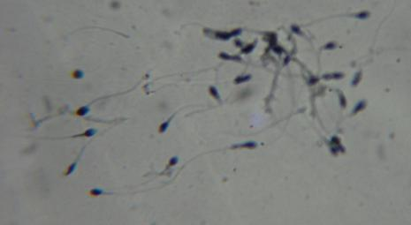
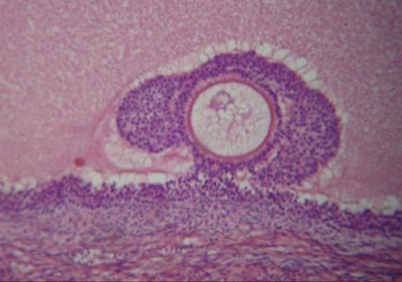
ΕΚΦΕ ΣΕΡΡΩΝ
Η επέμβαση της τύχης στη
δημιουργία γαμετών
Τομή ωοθήκης
Σπερματοζωάρια
ωάριο
2008 -09
Επιμέλεια: Σαμαράς Πασχάλης

Slide 3
ΕΚΦΕ ΣΕΡΡΩΝ
Η επέμβαση της τύχης στη
δημιουργία γαμετών
Τα ωοθυλάκια είναι η βασική λειτουργική μονάδα της ωοθήκης και αποτελούνται από ένα ωοκύτταρο που περιβάλλεται από
τα ωοθυλακιακά κύτταρα. Όλα τα ωοκύτταρα στην ωοθήκη έχουν παραχθεί με μιτώσεις ωογονίων κατά την εμβρυϊκή ζωή.
Μετά τη γέννηση δεν υπάρχουν πλέον ωογόνια παρά μόνον πολλές χιλιάδες πρωτοταγή ωοκύτταρα που έχουν εισέλθει στη
μείωση και έχουν σταματήσει στην πρόφαση της μείωσης 1, αναμένοντας μέσα στο ωοθηλάκιο για να αναπτυχθούν. Κατά
τη γόνιμη ζωή της γυναίκας, 12ο έως 45ο περίπου έτος, θα ωριμάσουν μερικές εκατοντάδες ωοθηλάκια, ενώ τα υπόλοιπα
θα ατροφήσουν και θα εξαφανιστούν.
2008 -09
Επιμέλεια: Σαμαράς Πασχάλης

Slide 4
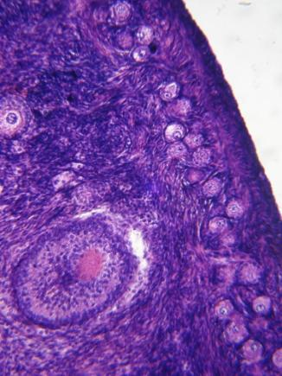
ΕΚΦΕ ΣΕΡΡΩΝ
Η επέμβαση της τύχης στη
δημιουργία γαμετών
Κάθε αρχέγονο ωοθυλάκιο αποτελείται από ένα πρωτοταγές ωοκύτταρο που περιβάλλεται από πλήθος ωοθυλακιακών κυττάρων. Καθώς το ωοθυλάκιο αναπτύσσεται, τα ωοθυλακιακά κύτταρα σχηματίζουν ένα εξωτερικό περίβλημα που ονομάζεται θήκη του ωοθυλακίου. Στη συνέχεια και ενώ τα ωοθυλακιακά κύτταρα αυξάνονται, το ωάριο μεγαλώνει και αποκτά ένα βασικό υμένα που ονομάζεται διαφανής ζώνη και το ωοκύτταρο ονομάζεται τώρα δευτεροταγές. Έπειτα μεταξύ των ωοθυλακιακών κυττάρων δημιουργούνται διάκενα που συνενώνονται και σχηματίζουν κοιλότητας, αυτό είναι το τριτοταγές ωοθυλάκιο.
2008 -09
Επιμέλεια: Σαμαράς Πασχάλης

Slide 5
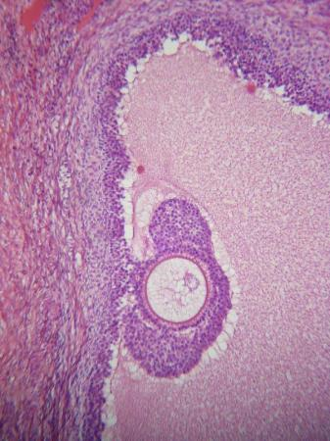
ΕΚΦΕ ΣΕΡΡΩΝ
Η επέμβαση της τύχης στη
δημιουργία γαμετών
Η κοιλότητα του ωοθυλάκιου μεγαλώνει και το ωοκύτταρο περιβάλλεται από τη διαφανή ζώνη και μερικές στιβάδες κυττάρων, τον ωοφόρο δίσκο. Το ώριμο πλέον ωοθυλάκιο φτάνει στην επιφάνεια της ωοθήκης και ρηγνύεται με αποτέλεσμα την απελευθέρωση του ωαρίου. Κατόπιν το ωοθυλάκιο συρρικνώνεται και μετατρέπεται σε ωχρό σωμάτιο. Το απελευθερωμένο ωάριο που περιβάλλεται από τον ακτινωτό στέφανο και τη διάφανη ζώνη, εισέρχεται στη σάλπιγγα της μήτρας όπου και μπορεί να γονιμοποιηθεί από ένα σπερματοζωάριο.
2008 -09
Επιμέλεια: Σαμαράς Πασχάλης

Slide 6
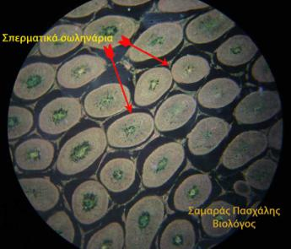
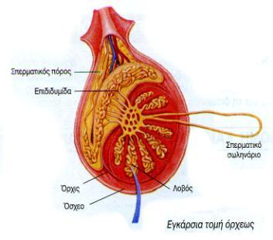
ΕΚΦΕ ΣΕΡΡΩΝ
Η επέμβαση της τύχης στη
δημιουργία γαμετών
Η διαδικασία της σπερματογένεσης, δηλαδή η παραγωγή σπερματοζωαρίων από σπερματογόνια, γίνεται καλύτερα αντιληπτή από τη μελέτη των διαφόρων σταδίων όπως αυτά παρουσιάζονται σε συνεχόμενες τομές σπερματικών σωληναρίων. Κάποιες φορές ωστόσο, ένα σωληνάριο κόβεται κατά τρόπο τέτοιο που το σύνολο των διαδικασιών μπορεί να παρατηρηθεί κατά μήκος της τομής.
2008 -09
Επιμέλεια: Σαμαράς Πασχάλης

Slide 7
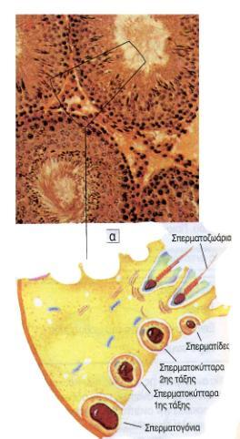
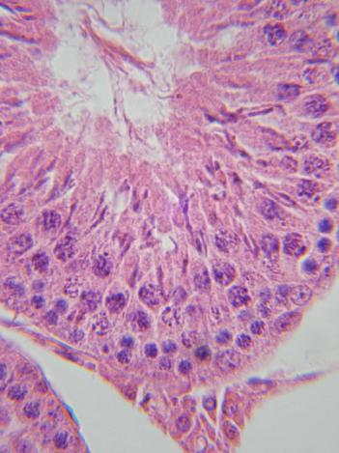
Η επέμβαση της τύχης στη δημιουργία γαμετών
Κάθε όρχις περιέχει σπερματογόνια μερικά από τα οποία διαφοροποιούνται σε πρωτοταγή σπερματοκύτταρα. Η διαίρεση πρωτοταγών σπερματοκυττάρων, μείωση 1, γίνεται με διπλασιασμό του DNA και παραγωγή δύο δευτεροταγών απλοειδών σπερματοκυττάρων, με το μισό αριθμό χρωμοσωμάτων,.
Αυτά διαιρούνται χωρίς διπλασιασμό του DNA, μείωση 2, παράγοντας τις σπερματίδες. Με το χρόνο οι σπερματίδες ολοκληρώνοντας την κυτταρική διαφοροποίηση γίνονται σπερματοζωάρια .
Επιμέλεια: Σαμαράς Πασχάλης
2008 -09

Slide 8
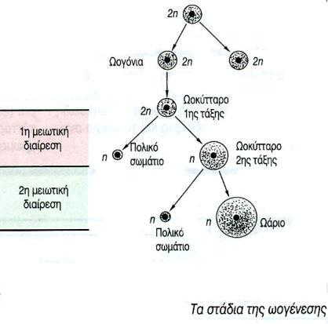
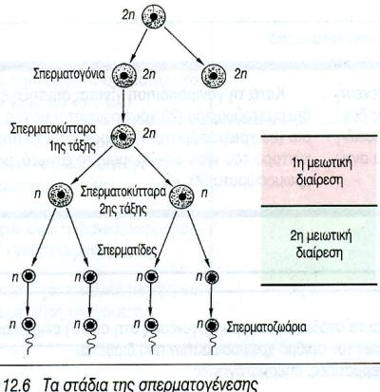
ΕΚΦΕ ΣΕΡΡΩΝ
Η επέμβαση της τύχης στη
δημιουργία γαμετών
Επιμέλεια: Σαμαράς Πασχάλης
2008 -09

Slide 9
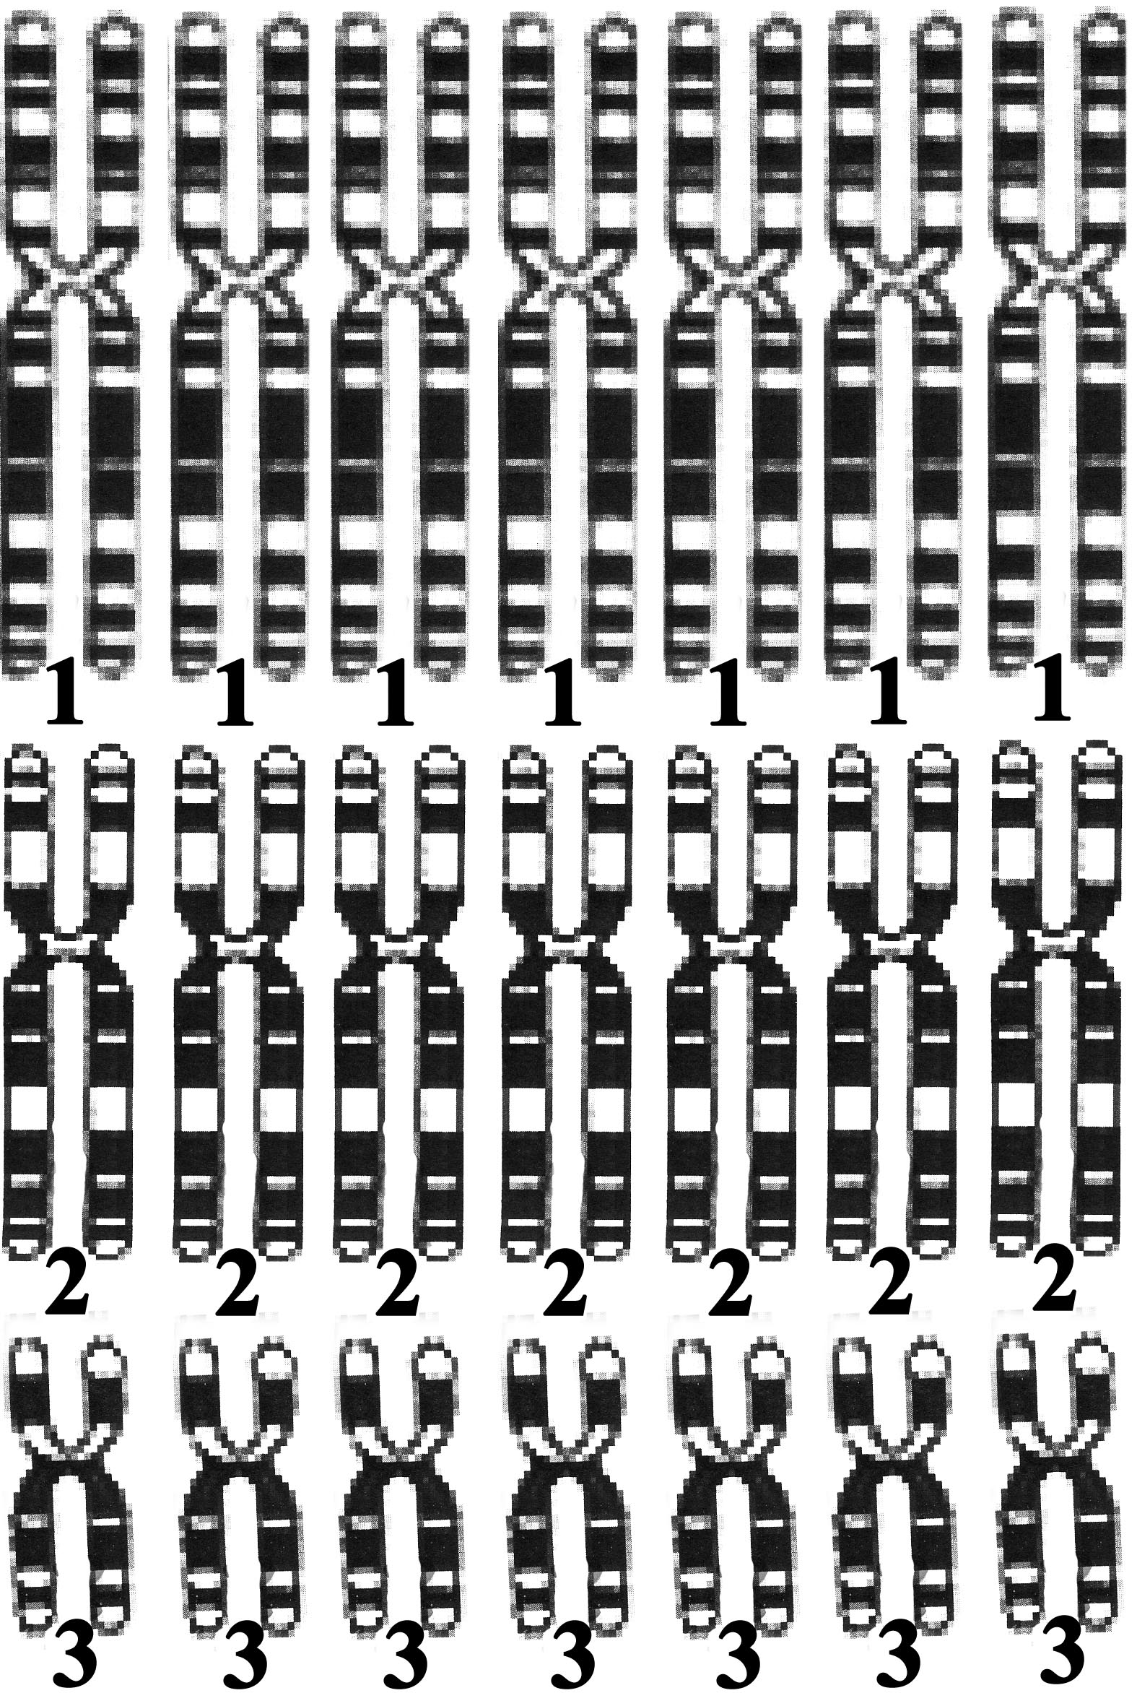
ΕΚΦΕ ΣΕΡΡΩΝ
Η επέμβαση της τύχης στη
δημιουργία γαμετών
Τυπώνουμε την διπλανή εικόνα, με τρία χρωμοσώματα, σε δύο χρωματιστά χαρτόνια Α4 που αντιστοιχούν στους δύο γονείς.
Κατόπιν κόβουμε το κάθε χρωμόσωμα και μοιράζουμε σε κάθε ομάδα από 5 για κάθε χρώμα και αριθμό, ώστε να σχηματίσουν όλους τους δυνατούς συνδυασμούς.
2008 -09
Επιμέλεια: Σαμαράς Πασχάλης

Slide 10
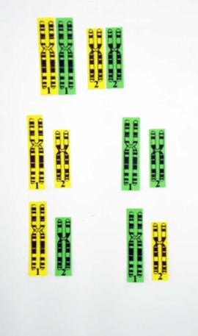
ΕΚΦΕ ΣΕΡΡΩΝ
Η επέμβαση της τύχης στη
δημιουργία γαμετών
Ξεκινάμε με δύο ζεύγη ομόλογων χρωμοσωμάτων.
(μπορούμε να τα κολλάμε πρόχειρα με μπλου τακ)
Οι δυνατοί συνδυασμοί μετά την 1^{η} μειωτική διαίρεση (διαχωρισμός ομόλογων χρωμοσωμάτων) είναι: 2²=4
κύτταρο πατέρα
2008 -09
Επιμέλεια: Σαμαράς Πασχάλης

Slide 11
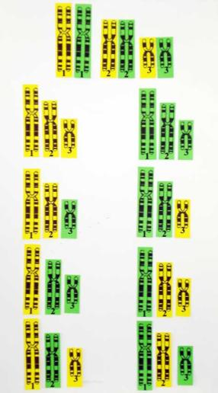
ΕΚΦΕ ΣΕΡΡΩΝ
Η επέμβαση της τύχης στη
δημιουργία γαμετών
Κύτταρο
πατέρα
Μπορούμε να συνεχίσουμε με τρία ζεύγη ομόλογων χρωμοσωμάτων.
Οι δυνατοί συνδυασμοί μετά την 1^{η} μειωτική διαίρεση (διαχωρισμός ομόλογων χρωμοσωμάτων) είναι: 2³=8
2008 -09
Επιμέλεια: Σαμαράς Πασχάλης

Slide 12
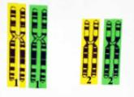
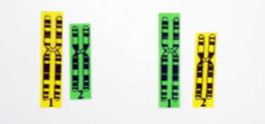
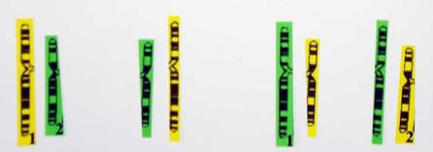
ΕΚΦΕ ΣΕΡΡΩΝ
Η επέμβαση της τύχης στη
δημιουργία γαμετών
ΠΟΡΕΙΑ ΤΗΣ ΜΕΙΩΣΗΣ
Αρχικό κύτταρο πατέρα
(2Χ2=4 χρωμοσώματα)
1^{η} μειωτική διαίρεση
(διαχωρισμός ομόλογων χρωμοσωμάτων -
δύο κύτταρα με 2Χ1=2 χρωμοσώματα)
2^{η} μειωτική διαίρεση
(διαχωρισμός αδελφών χρωματίδων -
τέσσερα κύτταρα με 2Χ1=2 χρωμοσώματα)
Επιμέλεια: Σαμαράς Πασχάλης
2008 -09

Slide 13
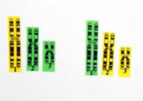
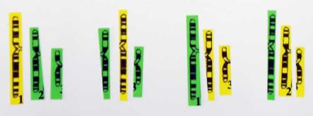
ΕΚΦΕ ΣΕΡΡΩΝ
Η επέμβαση της τύχης στη
δημιουργία γαμετών
Αρχικό κύτταρο πατέρα
(2Χ2=4 χρωμοσώματα)
1^{η} μειωτική διαίρεση
(διαχωρισμός ομόλογων χρωμοσωμάτων -
δύο κύτταρα με 2Χ1=2 χρωμοσώματα)
2^{η} μειωτική διαίρεση
(διαχωρισμός αδελφών χρωματίδων -
τέσσερεις γαμέτες με 2Χ1=2 χρωμοσώματα)
2008 -09
Επιμέλεια: Σαμαράς Πασχάλης

